Slide 1
VARAŽDIN
KARLO MAMIĆ 8.C

Slide 2
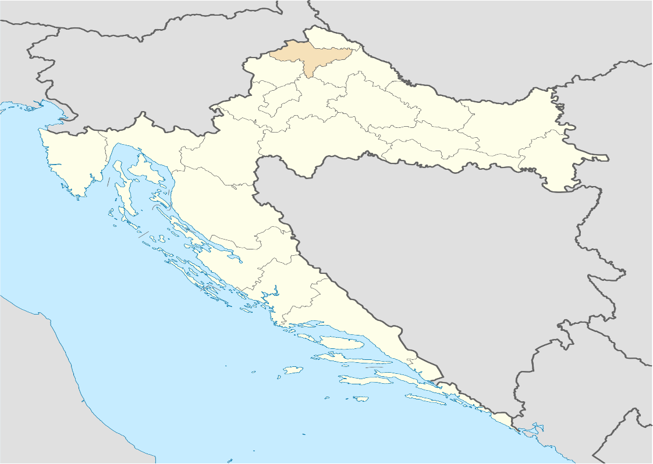
POLOŽAJ I GRB
POLOŽAJ
GRB

Slide 3
OPĆENITO
Varaždin je grad u sjeverozapadnoj Hrvatskoj smješten uz obalu rijeke Drave i središte Varaždinske županije
Grad Varaždin obuhvaća 10 naselja: Črnec Biškupečki, Donji Kućan, Gojanec, Gornji Kućan, Hrašćica, Jalkovec, Kućan Marof, Poljana Biškupečka, Varaždin i Zbelava
Varaždin se nalazi na 16°20'33" istočne zemljopisne dužine i 46°18'29" sjeverne zemljopisne širine
Razvio se na rubnim dijelovima Panonske nizine alpskog sustava
Klima u Varaždinu je umjereno kontinentalna
Prema popisu stanovnika iz 2011. godine, grad Varaždin s gradskim naseljima broji 46.946 stanovnika.

Slide 4
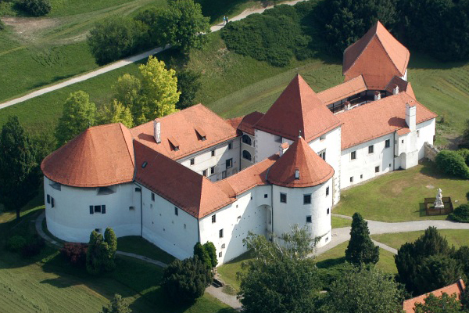
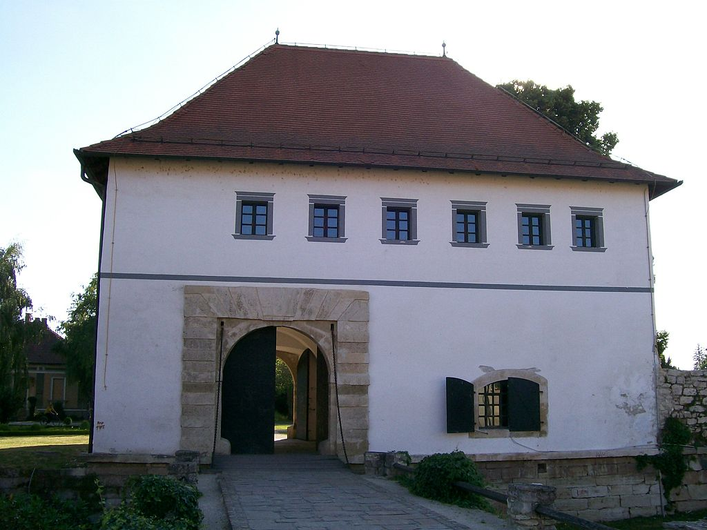
STARI GRAD VARAŽDIN
Stari grad Varaždin tvrđava je u Varaždinu i jedna od njegovih znamenitosti. Nalazi se na sjeverozapadnom obodu varaždinske gradske jezgre, a danas je u njoj smješten Gradski muzej Varaždin
Veliku obnovu tvrđava doživljava u 16. stoljeću, kada je pregrađena u suvremenu renesansnu fortifikaciju
Za vlasništva Ivana Ungnada, nešto prije 1544. započinje gradnja zidina s kružnim kulama, te oko njih zemljanih bedema i jarka napunjenog vodom
Varaždinska tvrđava na novčanici od 5 kuna je otisnuta naopako (tj. zrcaljeno) u odnosu na stvarni izgled

Slide 5
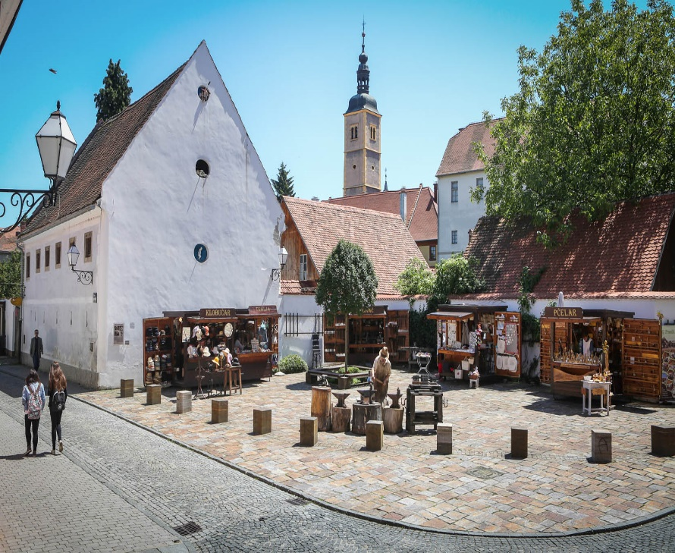
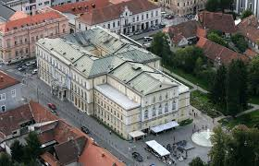
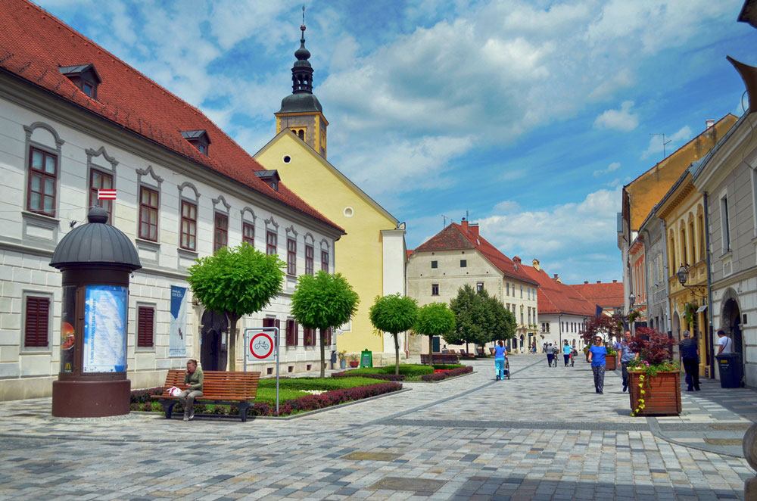
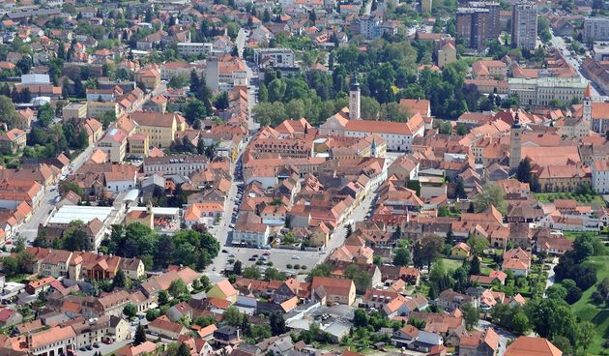
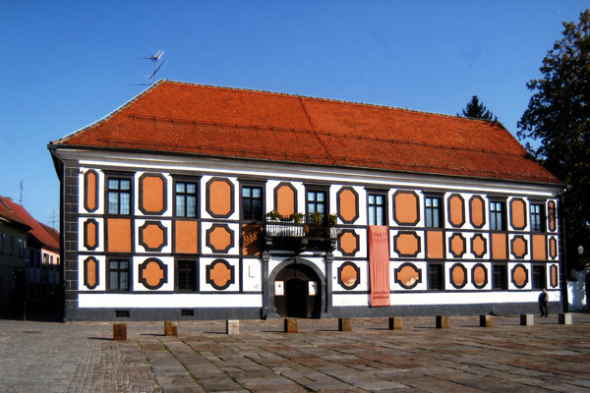

Slide 6
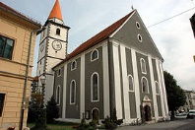
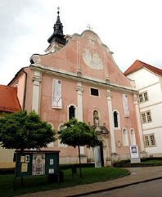
U Varaždinu je djelovalo nekoliko katoličkih crkvenih redova: kapucini, uršulinke, isusovci i franjevci
Crkveno graditeljstvo bilo je prisutno u srednjovjekovnom Varaždinu, no danas uglavnom nije sačuvano
Župna je crkva u srednjem vijeku bila glavna sakralna građevina Varaždina, a trg na kojem se nalazi glavni gradski trg
Crkva je u 15. stoljeću pregrađena u gotičkom stilu, a iz toga vremena ostao je sačuvan zvonik

Slide 7
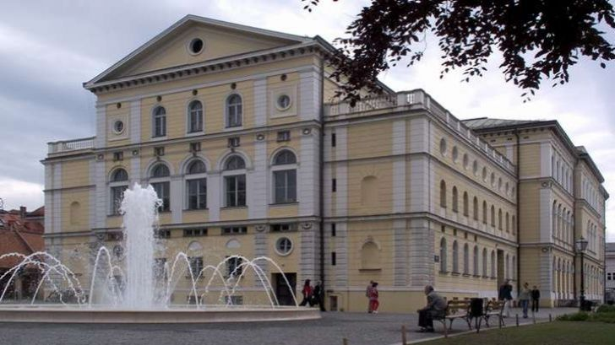
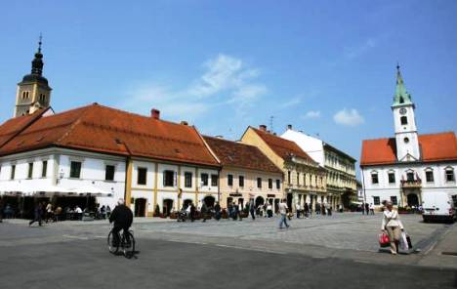
GOSPODARSTVO
Industrijsko je središte i treći grad po BDP-u (6.300 eur) po glavi stanovnika u Hrvatskoj
Najrazvijenije grane industrije su prehrana (Vindija, Koka), građevinarstvo (Cesta-u stečaju), Zagorje-tehnobeton, Hidroing), tekstil (Varteks, VIS), metaloprerađivačka (MIV) i drvoprerađivačka (Mundus).

Slide 8
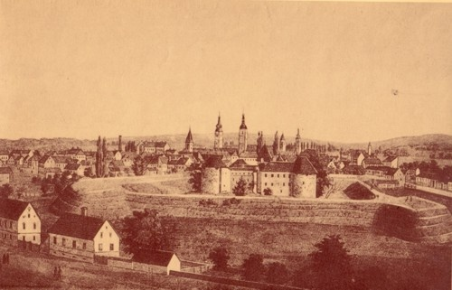
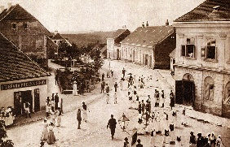
ARHEOLOŠKA NALAZIŠTA
U špilji Vindija u Donjoj Voći, kod Varaždina pronađeni su najbolje sačuvani ostaci neandertalaca na svijetu, stari oko 30.000 godina
Prema arheološkim nalazima, područje grada bilo je naseljeno još u rimsko doba, o čemu svjedoče i imena dviju danas postojećih ulica - Via Militum i Via Petovia (današnje ulice Braće Radić i Optujska)

Slide 9
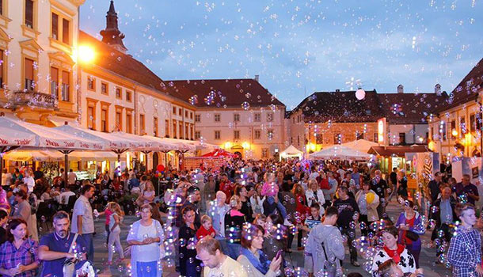
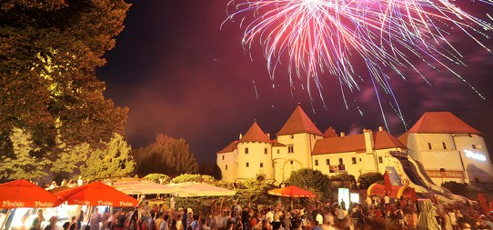
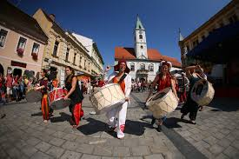
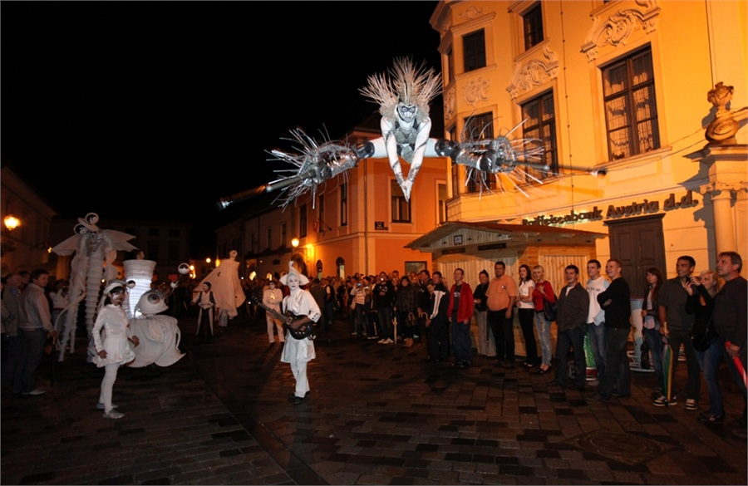
Od poznatih kulturnih događanja, u Varaždinu se održavaju Varaždinske barokne večeri, Špancirfest, Trash Film Festival, te druge kulturne manifestacije
Kulturno-povijesna atrakcija Varaždina su i Purgari, odnosno Varaždinska građanska garda
Od 2006. se godine u Varaždinu svake godine održavao festival duhovne glazbe Festival Dobrog pastira, uz iznimku 2016. i 2017. godine

